Slide 1

第6章
异常处理

Slide 2




目录
  6.1 异常概述
  6.1.1 异常与错误
  6.1.2 标准异常类
  6.2 异常处理方法
  6.2.1 捕获和处理异常
  6.2.2 抛出异常
  6.2.3 异常传递链
  6.3 自定义异常
  6.3.1 自定义异常 的创建
  6.3.2 自定义异常 抛出与捕获

Slide 3
示例：读取文件的程序
初始程序：
readFile
{
open the file;
determine the length of the file;
allocate that much memory;
read the file into memory;
close the file;
}

Slide 4
int readFile {
initialize errorCode = 0;
open the file;
if (theFileIsOpen) {
determine the length of the file;
if (gotTheFileLength) {
allocate that much memory;
if (gotEnoughMemory) {
read the file into memory;
if (readFailed) {
errorCode = -1;
}
} else { errorCode = -2; }
} else { errorCode = -3; }
close the file;
if (theFileDidntClose && errorCode == 0) {
errorCode = -4;
} else { errorCode -5; }
} else { errorCode = -6; }
return errorCode;
}
传统的错误处理方式：
- errorCode信息表达能力弱；
- 异常处理代码和正常流程代码混在一起；
- 异常识别处理能力弱。

Slide 5
void readFile() {
try {
open the file;
determine its size;
allocate that much memory;
read the file into memory;
close the file;
} catch (fileOpenFailed) {
doSomething;
} catch (sizeDeterminationFailed) {
doSomething;
} catch (memoryAllocationFailed) {
doSomething;
} catch (readFailed) {
doSomething;
} catch (fileCloseFailed) {
doSomething;
}
}
Java的异常处理方式：
- 异常事件信息表达能力强；
- 异常处理代码和正常流程代码分开编写；
- 异常识别处理能力强。

Slide 6

6.1异常概述
人非圣贤，孰能无过。
过而能改，善莫大焉。

Slide 7
6.1异常概述
异常，即异常事件，指程序运行过程中出现的影响正常程序流程的事件。
Java语言异常处理机制体现了Java语言鲁棒性的特点。
异常和异常处理是Java语言重要特性。

Slide 8
6.1异常概述
1.异常和错误
Java语言中的异常事件分为两种：
Exception是指那些程序中可能发生的、经过处理有可能恢复正常的非正常事件。经过处理后，可以不中断程序的执行。非致命的
如：输入输出异常、运行时异常……
Error是指那些程序中可能发生的、非常严重且无法恢复的非正常事件。将使程序中断执行而退出系统。 致命的
如：虚拟机错误、内存溢出错误……

Slide 9
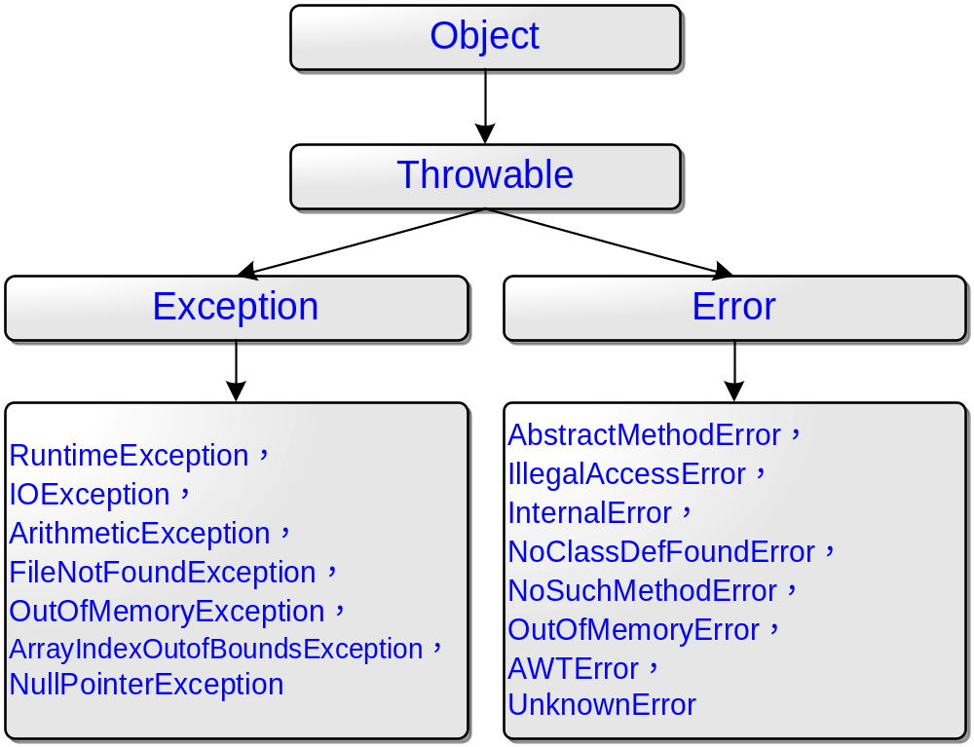
6.1异常概述
2.标准异常类（P146）

Slide 10
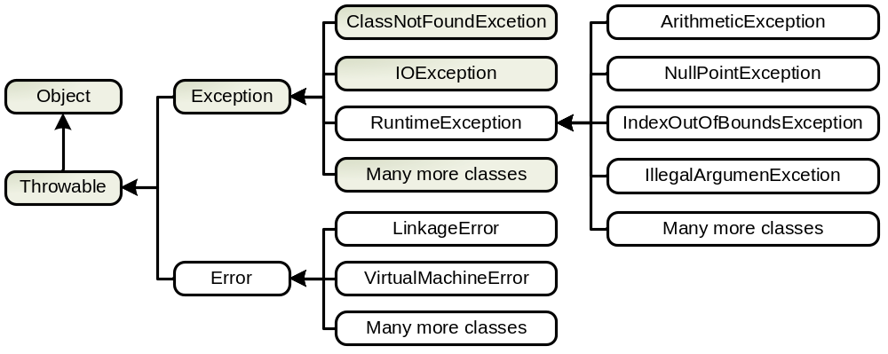
6.1异常概述

Slide 11
6.1异常概述
错误是由JVM抛出，来描述系统内部错误的。这种错误很少发生，但是一旦发生除了提醒用户或者终止程序你没有办法来处理。

Slide 12
6.1异常概述
异常描述那些程序或外部环境引起的错误。这些错误可以捕获和处理。

Slide 13
6.1异常概述
RuntimeException 由程序产生的错误，例如转型，数组越界，数字错误等

Slide 14
6.1异常概述
不受检异常
（Uchecked Exception）

Slide 15
6.1异常概述
不受检异常和受检异常：
不受检异常（Unchecked Exception）：不要求程序员捕获和处理的异常，最终可从main()抛出并调用printStackTrace( ) 。包括RuntimeException、Error 及其子类。多数情况下，unchecked异常反应程序的逻辑错误，如NullPointerException 异常，IndexOutOfBoundsException 异常。
受检异常（Checked Exception） ：指编译器强制程序员检测和处理的异常。 指RuntimeException、Error 及其子类之外的其余类异常。

Slide 16
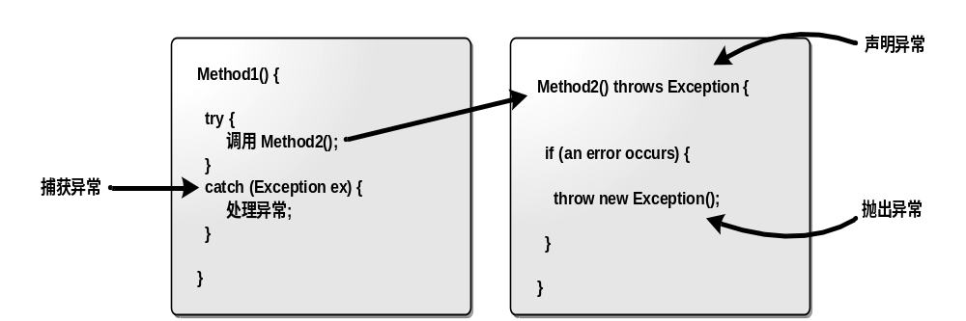
6.2 异常处理方法
声明, 抛出, 捕获异常

Slide 17
6.2 异常处理方法
两种处理异常的方法：
使用try-catch-finally语句块结构在程序代码中捕获和处理异常；
把异常对象通过层层向上抛出直至转交给JVM处理。Java语言称产生异常和转交异常的过程为抛出异常。

Slide 18
6.2 异常处理方法
1.捕获和处理异常
捕获和处理异常是通过try-catch-finally语句块实现的。语句块实际上就是在正常的程序中采用的几个标记，并不是新的程序语句。
程序在运行过程中对try语句块中的语句进行监测，根据其中出现的异常的种类决定是否采用catch语句块中的语句以及采用哪个catch语句块中的语句处理异常，最后，再运行finally语句块中的语句来结束捕获和处理异常的过程。
多个catch块时候，只会匹配其中一个异常类并执行catch块代码，而不会再执行别的catch块，并且匹配catch语句的顺序是由上到下。

Slide 19
程序员认为可能出现异常的语句，在
语句序列中划定捕获异常的范围 。
try{ statements }
处理在try语句块中捕获的
异常，每个catch块负责处
理一种类型的异常 。
不同的异常参数
catch(ExceptionClassName obj){ statements }
catch(ExceptionClassName obj){ statements }
无论在try语句块中是否发生异常，
finally语句块都是要执行的。
finally{ statements }

Slide 20
try{statememts}
参数匹配
catch()
{…}
catch()
{…}
catch()
{…}
catch()
{…}
catch()
{…}
finally{…}

Slide 21
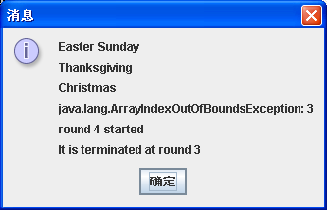
示例：带有异常处理功能的数组下标越界的例子。
import javax.swing.JOptionPane;
public class ExcepDemo3
{ public static void main(String[] args)
{ String string[] = {"Easter Sunday","Thanksgiving","Christmas"};
String output = "";
int k = 0, m = 0;
try{ for(int i=0;i<5;i++)
{ k = i + 1;
output += string[i];
output += "\n";
m = i + 1;
}
}
catch(Exception e)
{ output += e.toString();
}
finally
{ output += "\nround " + k + " started";
output += "\nIt is terminated at round " + m;
}
JOptionPane.showMessageDialog( null, output );
System.exit( 0 );
}
}

Slide 22
6.2 异常处理方法
获取异常有关信息的三个方法：
getMessage() ：获取错误性质。
toString() ：给出异常的类型与性质。
printStackTrace() ：指出异常的类型、性质、栈层次及出现在程序中的位置。

Slide 23
6.2 异常处理方法
2. 抛出异常
Java语言也允许指明出现的异常不在当前方法内处理，而是将其抛出，送交到调用它的方法来处理，在调用序列中逐级向上传递，乃至传递到Java运行时系统，直至找到一个运行层次可以处理它为止。
声明抛出异常是在一个方法声明中的throws子句中给出的。其语法格式为
returnType methodName([paramList])
throws ExceptionList { …}

Slide 24
示例：抛出异常程序
public class ThrowsException {
public void catchThowException(int str)
throws ArrayIndexOutOfBoundsException, ArithmeticException, NullPointerException {
System.out.print(str + " ");
if (str == 1) {
int a = 0;
int b = 6 / a;
} else if (str == 2) {
String s[] = new String[5]; //定义了5个空指针
s[0].toCharArray();
} else if (str == 3) {
int[] a = new int[5];
a[10] = 10;
} else {
System.out.println("没有发现异常,系统正常执行");
}
}

Slide 25
public static void main(String args[]) {
ThrowsException te02 = new ThrowsException();
try {
te02.catchThowException(0);
} catch (Exception e) {
System.out.println("异常:" + e.getMessage());
}
try {
te02.catchThowException(1);
} catch (Exception e) {
System.out.println("异常:" + e);
}
try {
te02.catchThowException(2);
} catch (Exception e) {
System.out.println("异常:" + e);
}
try {
te02.catchThowException(3);
} catch (Exception e) {
System.out.println("异常:" + e);
}
}
}
0 没有发现异常,系统正常执行
1 异常:java.lang.ArithmeticException: / by zero
2 异常:java.lang.NullPointerException
3 异常:java.lang.ArrayIndexOutOfBoundsException: 10

Slide 26
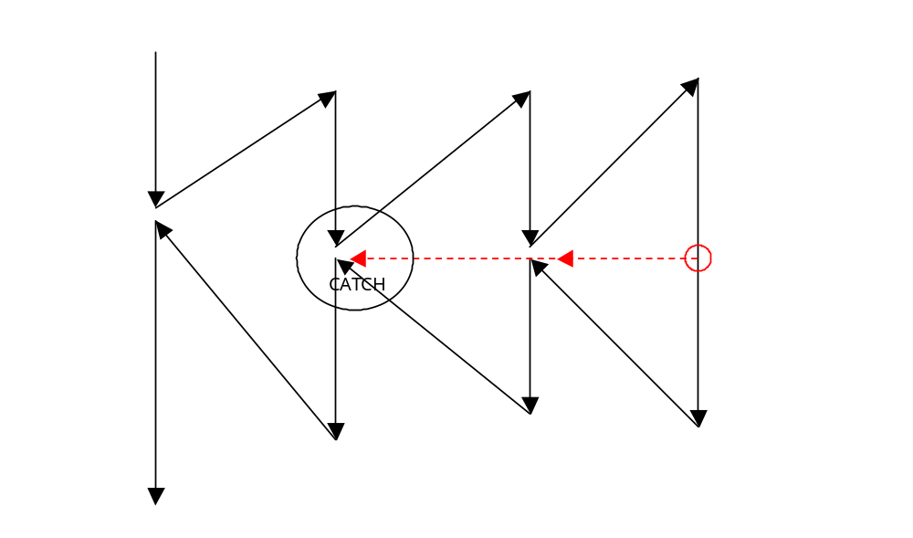
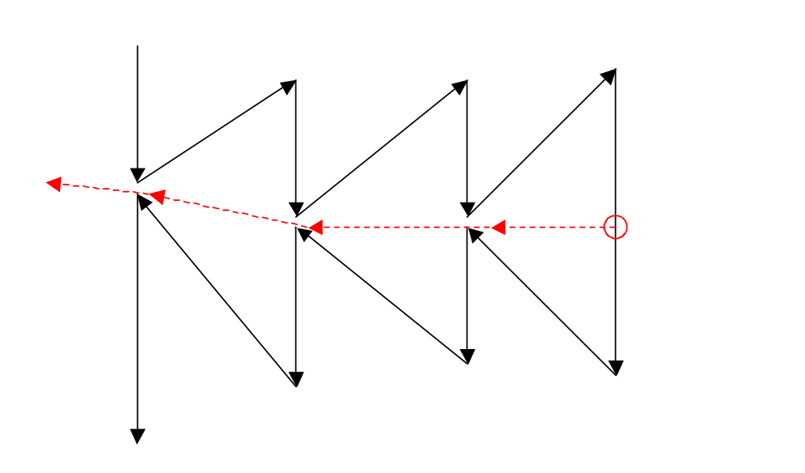
6.2 异常处理方法
3.异常传递链
如果在方法中产生了异常，方法会在抛出异常的地方退出；
如果不想终止方法，那就需要再特定的区域用try来捕获异常。

Slide 27
6.3 自定义异常
1.自定义异常的创建
可以在Java类库中现有异常类的基础上由用户创建新的异常类，新的异常类必须用extends子句声明是Exception类的子类(意义最接近的)。
public class MyException extends Exception{
public MyException(String ErrorMessage){
super(ErrorMessage);
}
}

Slide 28
6.3 自定义异常
2.自定义异常的抛出与捕获
自定义异常的抛出：
定义异常类的代码写在程序中，与其他类定义并列成为程序的一部分，在使用时与已有的异常类基本相同，只是在throw子句中使用下面的语法:
throw new MyException( );

Slide 29
throws 和throw的区别：
  throws是在方法声明时放在方法头中的，作用是声明一个方法可能抛出的所有异常；
  throw则出现在方法体的内部，是一个具体的执行动作，作用是抛出一个具体异常对象。

Slide 30
示例：自定义异常的抛出与捕获
class SimpleException extends Exception {}
public class SimpleExceptionDemo {
public void f() throws SimpleException {
System.out.println( "Throwing SimpleException from f()");
throw new SimpleException ();
}
public static void main(String[] args) {
SimpleExceptionDemo sed = new SimpleExceptionDemo();
try {
sed.f();
} catch(SimpleException e) {
System.err.println("Caught it!");
}
}
}
Throw SimpleException from f()
Caught it！

Slide 31
示例：异常处理综合示例
import java.io.*;
public class ThrowingExceptions
{ public static void main( String args[] )
{ try { throw1();
}
catch ( EOFException eofe )
{ System.err.println( eofe.getMessage() + "\n" );
}
catch ( IOException ioe )
{ System.err.println( ioe.getMessage() + "\n" );
}
catch ( Exception e )
{ System.err.println( e.getMessage() + "\n" );
e.printStackTrace();
}
}
1 点击进入
8
9
10
11
Exception e 捕获提前
会发生什么现象？

Slide 32
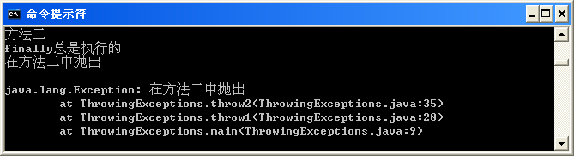
public static void throw1() throws Exception
{ throw2();
}
public static void throw2() throws Exception
{ try{ System.out.println( "方法二" );
throw new Exception( "在方法二中抛出" );
}
catch(RuntimeException re)
{ System.err.println( "在方法二的捕获中抛出" );
}
finally{ System.err.println( "finally总是执行的" );
}
}
}
7点击返回
2
6
3
4
5

Slide 33
JAVA异常处理机制的优点
把各种不同的异常事件进行分类，体现了良好的层次性。
处理异常的代码和“常规”代码分开，减少代码，增强可读性。
使异常事件可以沿调用栈自动向上传播，而非通过函数返回值传播。
可以统一或分别处理具有相同父类的异常。
为具有动态运行特性的复杂程序提供了强有力的控制方式。

Slide 34
总 结
异常和错误
不可检异常与可检异常
处理异常的两种方法：
  捕获和处理异常 try-catch-finally
  抛出异常throws
异常传递链
自定义异常与抛出
throw与 throws的区别

